Slide 1
Positief en negatief gedrag
Integratieset H3SE
Module TCG 4.1

Slide 2
Doelstellingen van de module
Aan het einde van deze module:
begrijpt u dat onjuist gedrag grote gevolgen kan hebben (HiPo's*, ongevallen …);
kent u het veiligheidsgedrag dat van de werknemers van Total wordt verwacht;
bent u in staat tot het identificeren van positief gedrag, dat moet worden aangemoedigd, en negatief gedrag, waarop binnen Total moet worden ingegrepen.
*HiPo = High Potential incident

Slide 3
Feedback-video

Slide 4
De 3 pijlers van de veiligheid
De veiligheid rust op 3 pijlers:
De wijze waarop de installaties en voorzieningen worden ontworpen en gebouwd.
Het managementsysteem (voorschriften, procedures, verantwoordelijkheden …).
Het gedrag van de mensen.
Bij 60% tot 80% van de ongevallen op de werkplek
gedragsoorzaken

Slide 5
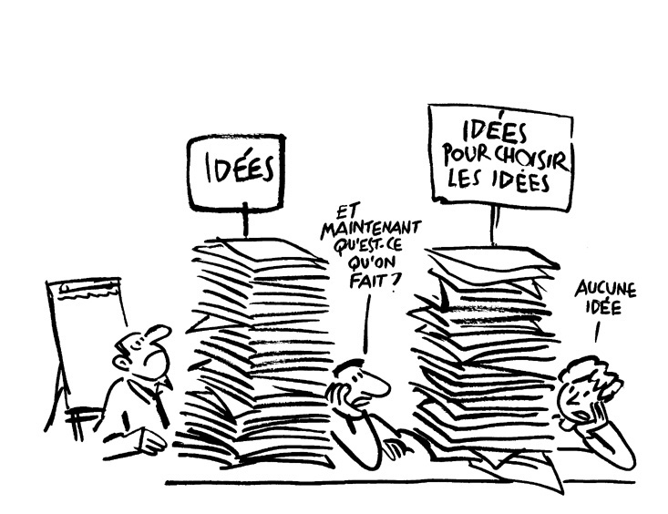
Definitie van het Gedrag
Voorbeelden van gedrag:
  Met anderen praten over de veiligheid
  Een procedure niet in acht nemen
  Regelmatig de installaties inspecteren
  …
Voorbeelden van andere 'acties' die geen gedrag zijn:
  Overwegen om met het veiligheidspersoneel te praten
  Zich afvragen of een procedure van toepassing is
  Nadenken over de volgende datum voor een inspectieronde
  …
Gedrag = Een zichtbare actie Gedrag ≠ Een intentie
Gedrag ≠ Een mening
Notes:
Het doel is om duidelijk te maken dat gedrag een zichtbare, concrete actie is en niet een idee of een voornemen …
Oriënteer de deelnemers zo nodig door ze gedrag en voornemens te laten vergelijken.

Slide 6
Oefening
Gedrag of niet?
Werken op hoogte zonder harnas
Gestrest zijn
Een safety tour uitvoeren
Aan een van uw collega's een safety tour voorstellen
Uzelf overtuigen dat veiligheid uw prioriteit is
Spookrijden op de snelweg
Actie?
Zichtbaar?
Notes:
Het is niet zo eenvoudig als het lijkt om zich een goed veiligheidsgedrag eigen te maken. Soms is het nodig om gewoonten te veranderen, om te leren, om te evolueren … Het is dus des te meer van belang om goed gedrag te herkennen en te waarderen om zich verbonden te voelen met de collega's. Ik stel voor om nu samen te bekijken hoe goed en verkeerd gedrag bij Total worden behandeld.

Slide 7
Veilig gedrag in de praktijk brengen
Algemeen gevoel dat het vermijden van ongevallen aangeboren is.
In werkelijkheid is een veilig gedrag niet logisch en niet natuurlijk.
Een veilig gedrag moet worden aangeleerd.
De regels kennen en ze toepassen

Slide 8
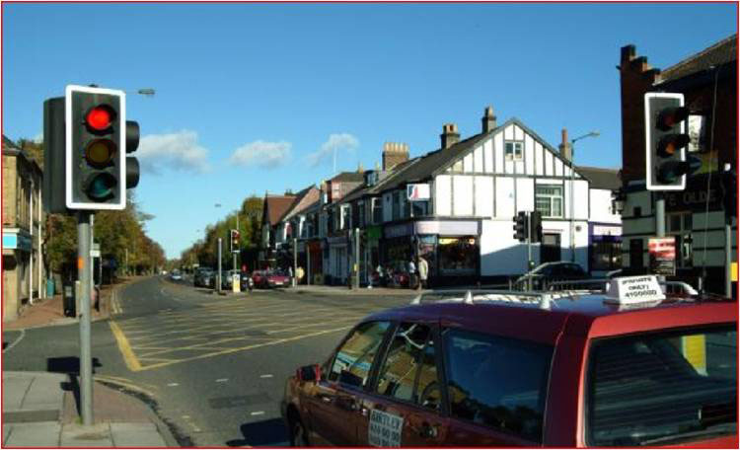
Veilig gedrag in de praktijk brengen
Voorbeeld:
Elke automobilist weet dat hij bij een rood stoplicht moet stoppen.
Maar het is niet logisch of natuurlijk om op een rechte weg zonder verkeer te stoppen voor een rood stoplicht.
Toch hebben wij aangeleerd om te stoppen.

Slide 9
BEHANDELING VAN GOED GEDRAG
Van de Total-medewerkers wordt het volgende verwacht:
Naleving van de voorschriften, voorbeeldigheid, reactiviteit …
  Elke dag elk gedrag volgens de voorschriften aanmoedigen
Een proactieve houding waarderen
  Proactief gedrag (initiatieven, actieve bijdrage, melden van moeilijkheden en oplossingen voorstellen …) stimuleren en niet alleen resultaten
Een actie of een gedrag bevorderen
  Belangrijke acties en voorbeeldig gedrag belonen …
De erkenning elke dag in praktijk brengen
Notes:
Dit verwachte gedrag is eveneens van toepassing voor onze contractwerkers.

Slide 10
Behandeling van afwijkend gedrag
Verschil tussen een fout en een vergissing
Fout: opzettelijk karakter
Noodzaak om te reageren met een passende sanctie.
Vergissing: niet-opzettelijk karakter
Noodzaak om blijk te geven van pedagogie.
Elke afwijking moet leiden tot een reactie

Slide 11
Afwijkend gedrag
Te snel rijden op het fabrieksterrein
Een belangrijke stap van een procedure overslaan
Alcohol meenemen in de vestiging
Een plan of een procedure niet goed begrijpen
De verstrekte pbm's niet gebruiken
Twee chemische stoffen verwarren
Een voertuig op een bouwplaats besturen zonder de veiligheidsgordel vast te maken
Een mobieltje gebruiken tijdens het rijden
Een andere kraan openen dan in de procedure vermeld, omdat de vermelde kraan u niet juist lijkt
Opzettelijk?
Niet-opzettelijk?

Slide 12
Evaluatie van de aard van de afwijking
Notes:
Dit schema toont de analyse van een afwijking om te besluiten of het een fout of een vergissing betreft.

Slide 13
Passende reactie op een afwijking
In geval van een afwijking, moeten alle middelen worden aangewend om herhaling van de afwijking te voorkomen:
Reageren en durven spreken … met behulp van de stop card.
Analyse van het ontstaan van het incident
De reactie moet worden aangepast afhankelijk van:
De aard van de afwijking
De potentiële ernst van de gevolgen
Het recht op een vergissing bestaat
Notes:
De stop card is uiteraard een essentieel hulpmiddel voor de reactie op een afwijking.

Slide 14
samenvatting
Gedrag = Een zichtbare actie
Gedrag ≠ Een intentie
Gedrag ≠ Een mening
De regels kennen en ze toepassen
De erkenning elke dag in praktijk brengen
Elke afwijking moet leiden tot een reactie
Het recht op een vergissing bestaat

